Slide 1
Итоговая аттестация 11 классов
2014-2015 учебный год

Slide 2
Итоговая аттестация
Сочинение 3 декабря
Допуск к итоговой аттестации
Русский язык, математика + экзамены на выбор

Slide 3
Заболел 3 декабря
Срочно вызываем врача, получаем справку с датой не позже 3 декабря
Пишем заявление до 21 января
Пишем сочинение 4 февраля или 6 мая

Slide 4
Итоговое сочинение
Сочинение носит надпредметный характер и нацелено на проверку уровня речевой культуры выпускника.
Сочинение проверяет умение рассуждать по избранной теме с опорой на литературный материал (не менее 1 произведения).
Результаты итоговых сочинений могут быть учтены ВУЗами.
Порядок учета результатов, полученных абитуриентом за итоговое сочинение, указывается в правилах приема, утвержденных вузом самостоятельно. На усмотрение вуза за сочинение можно получить до 10 баллов. Сочинение будет повторно проверяться ВУЗом. Необходимо указать сочинение в списке достижений

Slide 5
Критерии оценивания итогового сочинения
Соответствие теме
Оценивание сочинения: «зачет»/ «незачет»
Для получения «зачета» необходимо:
Аргументация. Привлечение литературного материала
Композиция и логика рассуждения
Качество письменной речи
Грамотность
иметь положительный результат по трем критериям (по критериям №1 и №2 – в обязательном порядке)
выдержать объем (сочинение не менее 250 слов, изложение – не менее 150 слов)
написать работу самостоятельно

Slide 6
Ознакомление с результатами
На сайте pgu.mos.ru
Результаты и сканы сочинения
Для доступа используются
логин и пароль
Получают в гимназии (указаны на пропуске на экзамен)
Результаты и сканы экзаменов

Slide 7
Основные изменения ЕГЭ-2015
Итоговое сочинение (изложение) как допуск к ГИА-11
3 декабря, 4 февраля, 6 мая
Раздел «Говорение» в ЕГЭ по иностранным языкам на добровольной основе
Сдается в 2 дня, письменная часть 80 + устная часть 20 баллов,
Разделение ЕГЭ по математике на базовый и профильный уровни
Пересдача предмета по выбору не более 1 раза в год, начиная со следующего года
Сдается в 2 дня. Можно сдавать базу, профиль или базу+профиль
Дополнительного периода летом или осенью нет.
Пересдать в этом году «2» можно только по русскому и математике на базовом уровне

Slide 8
Сроки сдачи в 2015 году (проект)
25 мая (пн) | география, литература
28 мая (чт) | русский язык
1 июня (пн) | математика Б
4 июня (чт) | математика П
8 июня (пн) | обществознание, химия
11 июня (чт) | иностранные языки, физика
15 июня (пн) | информатика и ИКТ, биология, история
18 июня (чт) | иностранные языки (устн)
19 июня (пт) | иностранные языки (устн)
22 июня (пн) | резерв: русский язык (те кто проболел или получил 2)
23 июня (вт) | резерв: математика Б (те кто проболел или получил 2), математика П (только те кто проболел)
24 июня (ср) | резерв: география, химия, литература, обществознание, физика (накладка в расписании + те кто проболел)
25 июня (чт) | резерв: иностранные языки, история, биология, информатика и ИКТ (накладка в расписании + те кто проболел)
26 июня (пт) | резерв: иностранные языки (устн) (только те кто проболел)

Slide 9
Срок подачи заявлений на ЕГЭ
До 1 февраля
Выбираем экзамены по максимуму
отказаться
В любой момент времени
добавить
Маловероятно!
Не позднее чем за 2 недели до экзамена

Slide 10
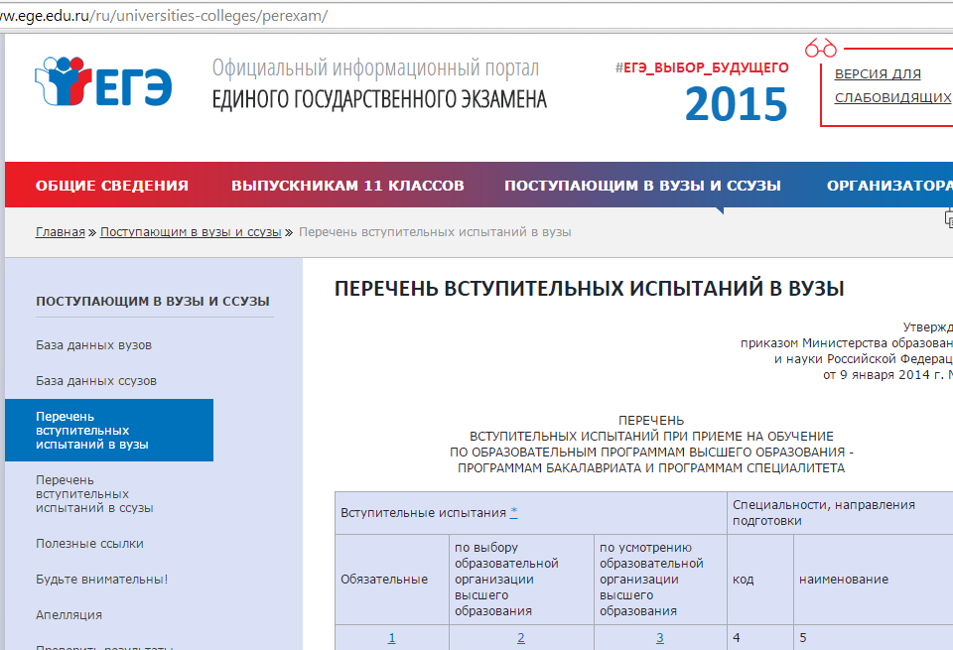

Slide 11
Досрочный период
Март 2015 года
Заявление участника
Подача заявлений до 1 февраля
Допуск педагогического совета (не имеет академической задолженности)
Нет иных условий (не требуется документальное подтверждение отсутствия во время основного периода)

Slide 12
Досрочный период
23 марта (пн) | математика Б
26 марта (чт) | математика П
28 марта (сб) | география, литература
30 марта (пн) | русский язык
4 апреля (сб) | обществознание, химия
10 апреля (пт) | иностранные языки, физика
11 апреля (сб) | иностранные языки (устн)
18 апреля (сб) | информатика и ИКТ, биология, история
20 апреля (пн) | резерв: русский язык
21 апреля (вт) | резерв: математика Б, математика П
22 апреля (ср) | резерв: география, химия, литература, обществознание, физика
23 апреля (чт) | резерв: иностранные языки, история, биология, информатика и ИКТ
24 апреля (пт) | резерв: иностранные языки (устн)

Slide 13
Математика
Базовый
аттестат и поступление в вуз на направления подготовки без математики + те, кто сомневается в своих силах на профильном уровне
Минимальный порог – 7 задач
Профильный
поступление в вуз
модель 2014 года
минимальный порог – 27 (по 100 бальной шкале)
Выпускники могут сдавать: оба уровня одновременно, один из уровней
Пересдача только одного экзамена на базовом уровне

Slide 14
Учащийся заболел
Срочно вызываем врача – справка должна быть датирована днем экзамена или ранее
Не позже дня экзамена принести справку в школу и написать заявление о переносе экзамена на резервный день
Справку необходимо заранее закрыть. Учащийся будет допущен к пересдаче только если есть документ, что он здоров
Дома

Slide 15
Если стало плохо на экзамене
Сдал работу и ушёл
Изменить результаты нельзя
Руководитель ППЭ вызывает скорую
Результаты аннулируются
Пишем заявление на резервные дни
Обращаемся в поликлинику по месту жительства, берем справку
Закрываем справку, сдаем экзамен повторно
Сообщил организатору

Slide 16
Проболел и основной период, и резервные дни
Дополнительного периода летом нет
аттестат не получает!
Просьба ограничить активность детей
Берегите здоровье детей

Slide 17
Процедура ЕГЭ
Время начала ЕГЭ
10.00 часов по местному времени.
Прибытие на ППЭ
не менее, чем за 45 минут до его начала
С собой
паспорт
пропуск
черная гелевая или капиллярная ручка
Кроме того
Математика, физика – линейка
Физика, химия – непрограммируемый калькулятор

Slide 18
На входе в ППЭ
Личные вещи
Телефоны и прочие личные вещи сдаются сопровождающему до входа на ППЭ
Металлоискатели
Вход в ППЭ оборудован металлоискателем. Учащиеся, отказавшиеся сдать личные вещи, на ППЭ не допускаются
Видеонаблюдение
ППЭ оборудованы видеонаблюдением, в ряде случаев - с он-лайн трансляцией

Slide 19
Во время экзамена запрещается:
разговаривать
обмениваться любыми материалами и предметами
запрещается иметь при себе на территории ППЭ телефоны и смартфоны, фото, аудио и видеоаппаратуру, справочные материалы, письменные заметки, а также выносить из учебных кабинетов темы сочинений (тексты изложений) на бумажном или электронном носителях, фотографировать бланки и темы итогового сочинения
пользоваться справочными материалами, кроме тех, которые указаны в спецификации экзамена
вставать с места
пересаживаться
ходить по ППЭ во время экзамена без сопровождения
;

Slide 20
Участники ЕГЭ имеют право:
могут выходить из аудитории по уважительной причине (в туалет, в медицинскую комнату) только в сопровождении одного из организаторов или дежурных по этажу, предварительно сдав бланки ЕГЭ ответственному организатору по аудитории.
В случае возникновения претензии по содержанию КИМов сообщить об этом организатору. Претензии вносятся в протокол проведения ЕГЭ в ППЭ с указанием номера варианта КИМа, задания и содержания замечания (решение о корректности задания и об изменении баллов в случае признания задания некорректным принимается на федеральном уровне).
заполнить форму для направления в ГЭК замечаний о нарушениях процедуры проведения экзамена
до выхода из ППЭ подать апелляцию о нарушении установленного порядка проведения ЕГЭ члену ГЭК
Участники ЕГЭ
В

Slide 21
В случае, если будет зафиксировано нарушение порядка проведения ЕГЭ:
удаление участника ЕГЭ из аудитории
аннулирование результатов
штраф
без права пересдачи в текущем году

Slide 22
Результаты ЕГЭ
Действительны 4 года
следующих за годом получения таких результатов
В этом году можно пересдать только «2» по русскому и математике
В резервные дни 22 и 23 июня
Со следующего года можете пересдавать предметы на более высокий балл
Заявление подается в РЦОИ
Апелляция
в течение 2 рабочих дней после официального объявления результатов
Заявление подается в гимназии
Результат
Результаты ЕГЭ каждого участника заносятся в федеральную информационную систему, бумажных свидетельств о результатах ЕГЭ не предусмотрено.
Пересдача «2» по выборным предметам предусмотрена только через год.

Slide 23
Шкалирование 2014
Перевод первичных баллов в тестовые
Производится в соответствии с публикуемыми заранее таблицами по каждому предмету.
http://www.ege.edu.ru/ru/main/scaling
/

Slide 24
Минимальное количество баллов 2014
Предмет | Минимальное количество баллов Тестовых /первичный
Русский язык | 24 /11 (в вуз 36/17 ?)
Математика | 24 /4 ( в 2015 по базе 7 проф 24? 27?)
Физика | 36 /11
Химия | 36/14
Информатика и ИКТ | 40/8
Биология | 36/17
История | 32 / 13
География | 37/14
Обществознание | 39/15
Литература | 32/8
Английский язык | 20/16

